Slide 1


Slide 2

Lập trình Auto Trading
Chủ đề: Học có giám sát và hồi quy tuyến tính
GV.Đặng Trí Thanh

Slide 3

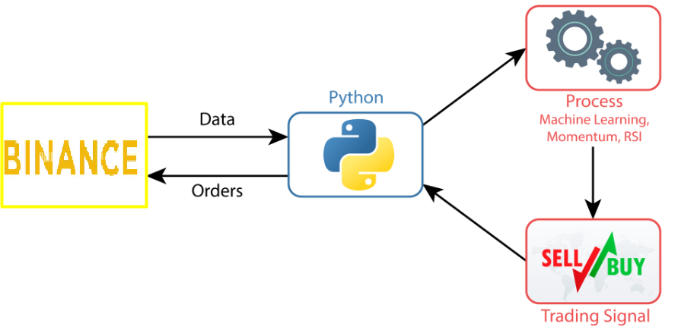
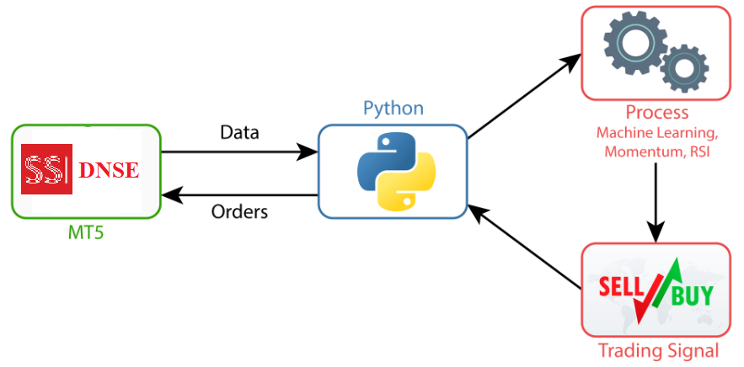
Đặt câu hỏi
Chúng ta có chiến lược như sau:
Chiến lược ML, Momentum, RSI
để làm sao thực thi chiến lược ML này tự động?

Slide 5
Nội dung chính
Quy ước code
.1 là chiến lược
.2 là đẩy qua redis
.3 là xây dựng auto OG
.4 là xây dựng auto OF
.5 là backtest
.6 là monitor
.7 là quản lý rủi ro

Slide 6
Nội dung chính
Học có giám sát và hồi quy tuyến tính đa biến
Tổ chức code: module, class, hàm. Viết các hàm dùng chung cho dự án
Chiến lược MACD, SMA
Chiến lược ML, MACD, SMA
Chứng khoán DNSE
Bài tập: Viết backtest cho 2 chiến lược trên với initial_balance là 100,000,000 VNĐ cho chứng khoán

Slide 7
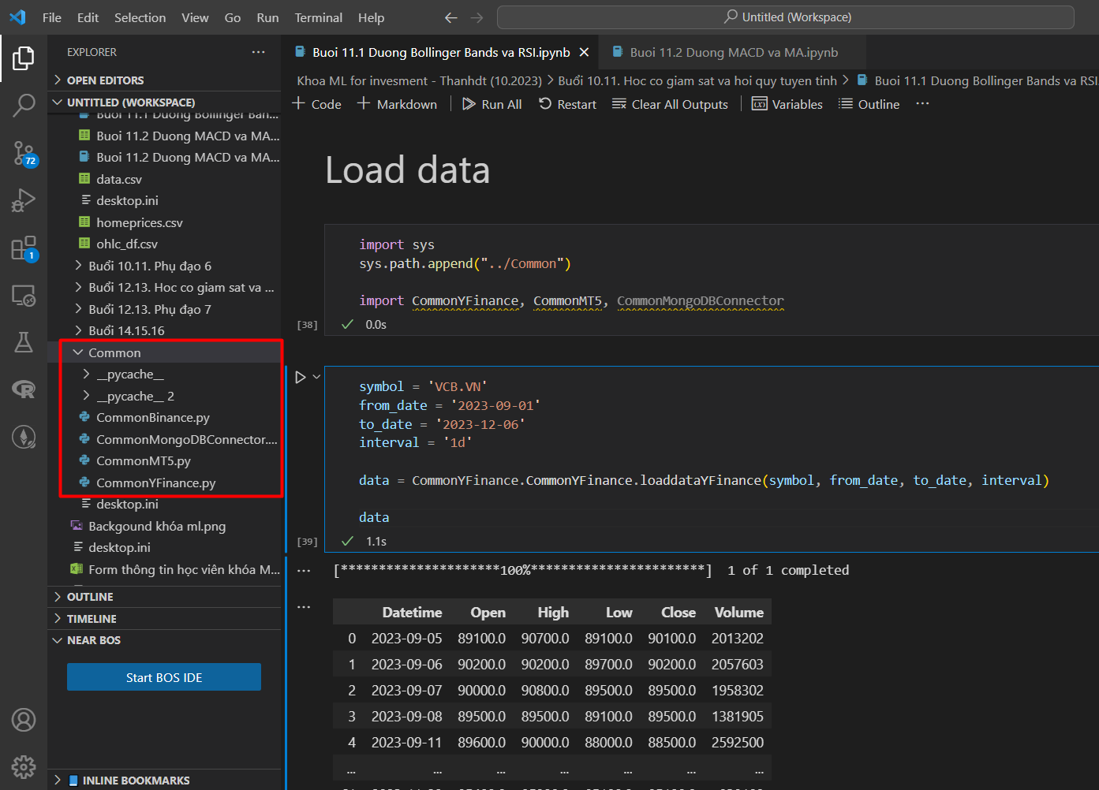
Tổ chức code dự án
Tổ chức module Common chứa các file dùng chung
Notes:
Efficient Market Hypothesis, ChatGPT, etc.

Slide 8
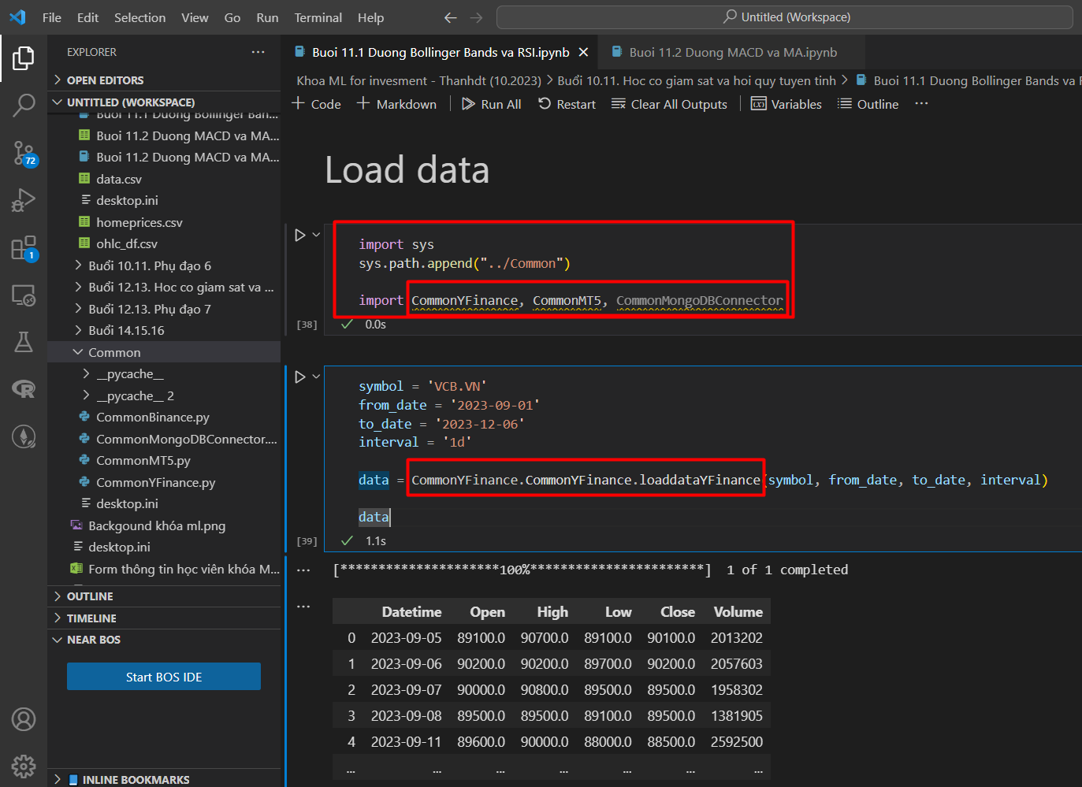
Tổ chức code dự án
Gọi module Common và trả về dữ liệu
Notes:
Efficient Market Hypothesis, ChatGPT, etc.

Slide 9
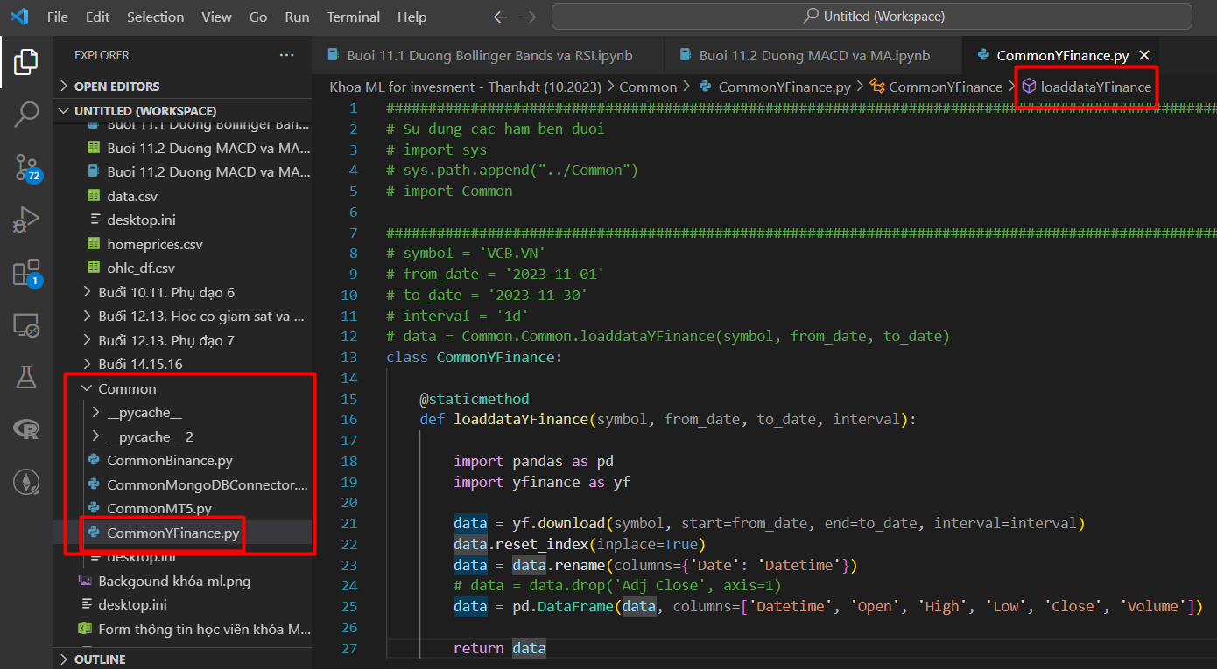
Tổ chức code dự án
Các hàm nằm trong Common
Notes:
Efficient Market Hypothesis, ChatGPT, etc.

Slide 10
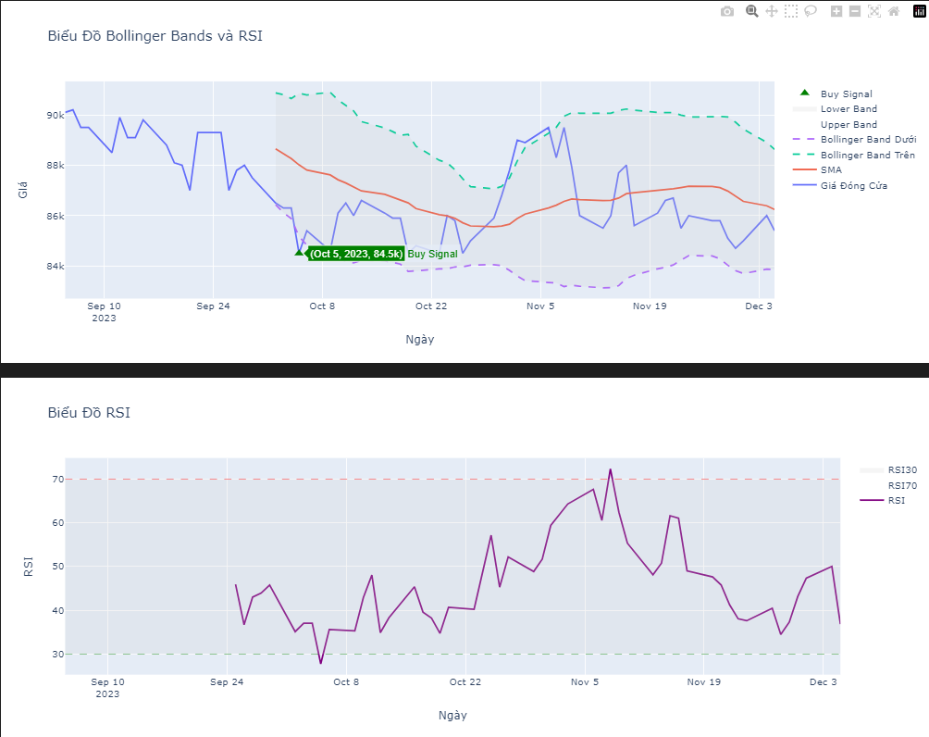
Chiến lược Bollinger band và RSI
Bollinger band và RSI
Notes:
Efficient Market Hypothesis, ChatGPT, etc.

Slide 11
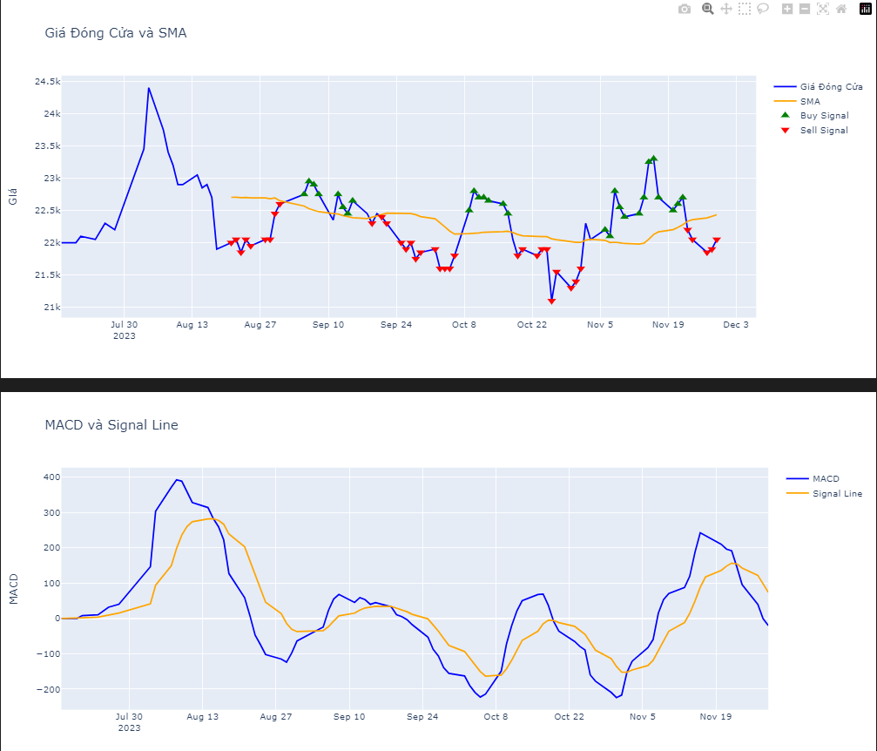
Chiến lược MACD và SMA
MACD và SMA
Notes:
Efficient Market Hypothesis, ChatGPT, etc.

Slide 12
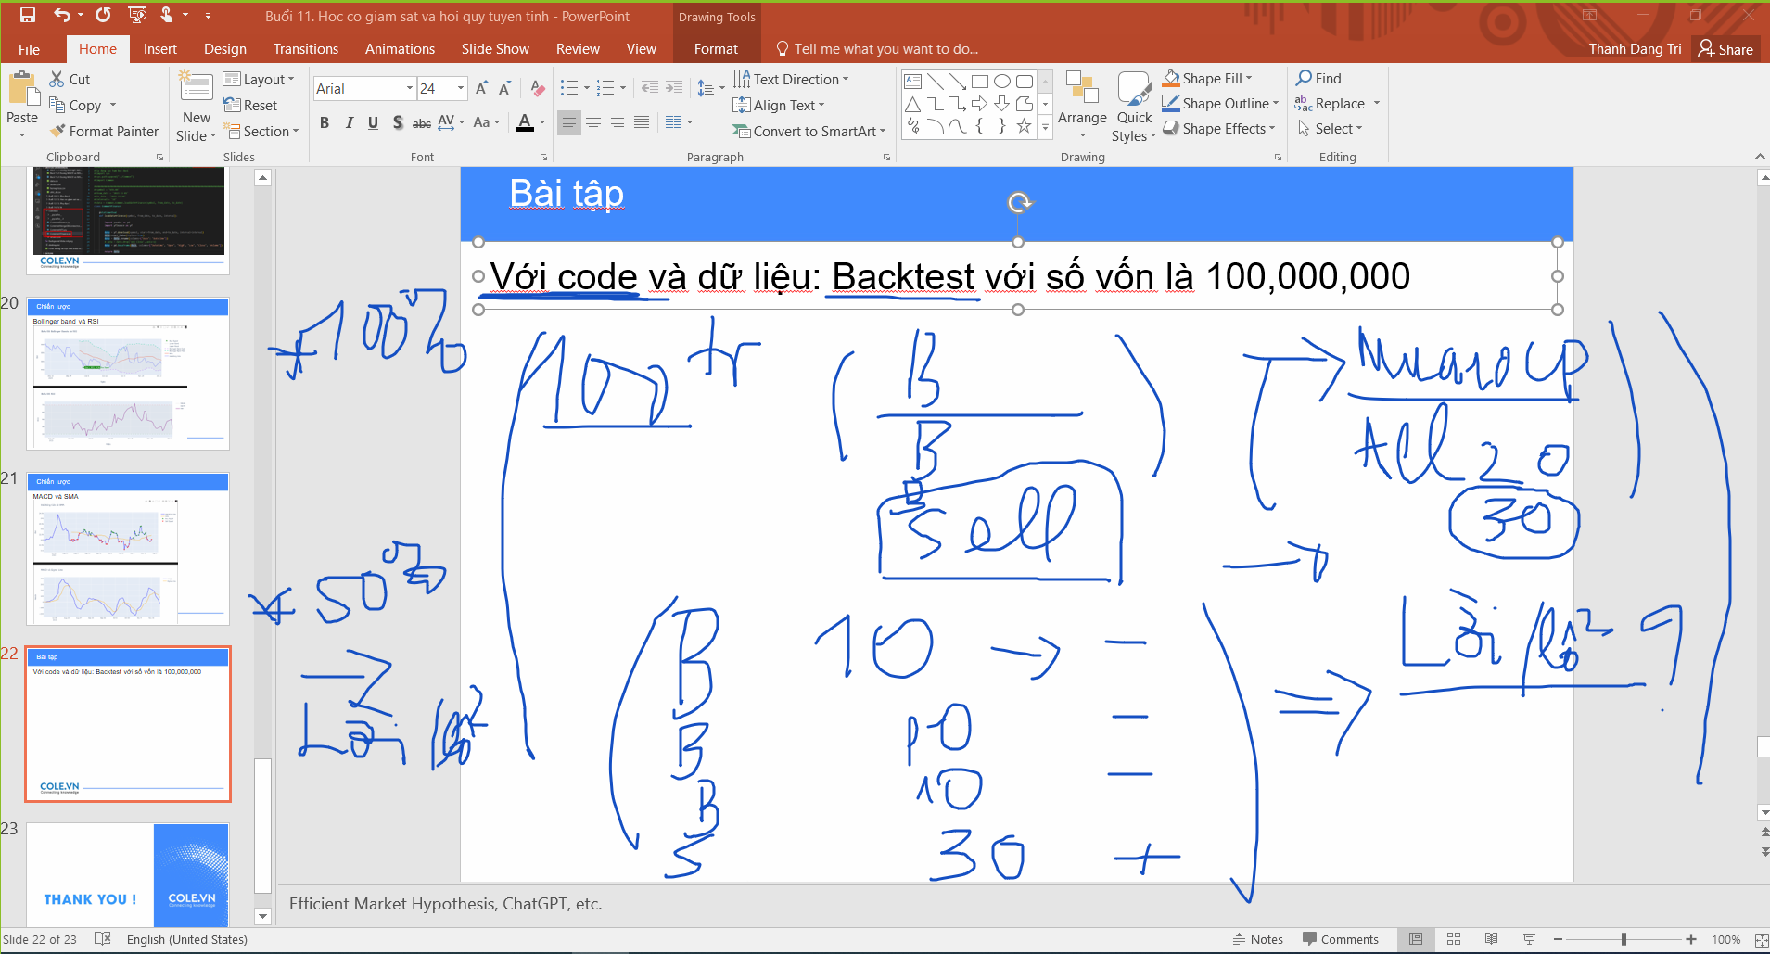
Bài tập
Với code và dữ liệu: Backtest với số vốn là 100,000,000
Notes:
Efficient Market Hypothesis, ChatGPT, etc.

Slide 13


